Slide 1
Spurenstoffe und Krankheitserreger im Wasserkreislauf
Nationale Spurenstoffstrategie und vorsorgender Gewässerschutz in Deutschland
2. Luxemburger Fachsymposium
Esch-sur-Alzette/02.10.2019
Dr. Tim aus der Beek

Slide 2
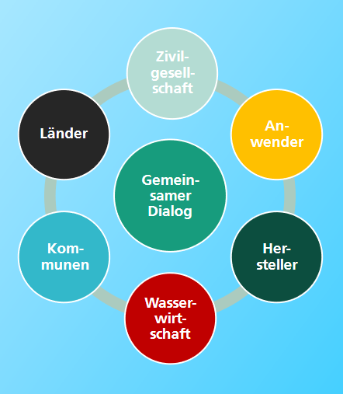
Spurenstoffdialog
Ziel: Entwicklung einer Strategie des Bundes zum Schutz der Gewässer vor anthropogenen Spurenstoffen
Gefördert durch Bundesministerium für Umwelt und Umweltbundesamt
Laufzeit 11/2016 – 03/2019
Koordiniert durch ISI Fraunhofer / IKU
Durchgeführt in zwei Phasen
Handlungsoptionen entwickeln
Konkretisierung von Maßnahmen
BMUB/UBA (2017)

Slide 3
Spurenstoffdialog – Phase 1
Zielstellung
Handlungsoptionen, um Einträge aus den Bereichen Biozide, Pflanzenschutzmitteln, Waschmittel/Kosmetika und Haushalts-/Industriechemikalien sowie Arzneistoffen in die Gewässer zu reduzieren.
Auswahl Teilnehmer
~30 Stakeholder + BMUB, BMG, BVL, BMBF, GIZ, UBA
Durchführung von 4 Workshops:
Minderungsstrategien an den Quellen (19.01.2017),
Minderungsstrategien in der Anwendung (16.02.2017)
Minderungsstrategien auf Basis nachgeschalteter Maßnahmen (21.03.2017)
Zusammenführung der Handlungsempfehlungen (09.05.2017)

Slide 4
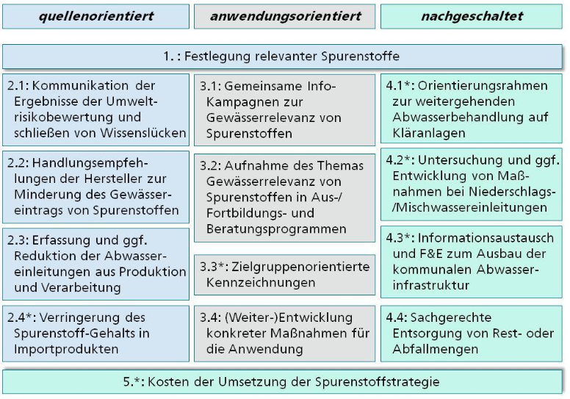
Spurenstoffdialog – Phase 1
Ableitung von 14 relevanten Maßnahmen
BMUB/UBA (2017)

Slide 5
Spurenstoffdialog – Phase 1
Beispiel Maßnahme 2.4
„Durch branchenbezogene Vereinbarungen und Regelungen zur Verringerung des Gehalts an relevanten Spurenstoffen in Importprodukten sind die Einträge relevanter Spurenstoffe aus Produkten zu verringern.“
Minderheitenvotum von GV Textil- und Modelindustrie e.V.:
„Die bestehenden rechtlichen Instrumente und Mechanismen der freiwilligen Selbstverpflichtung in der textilen Kette greifen wirkungsvoll. Daher lehnen wir zusätzliche branchenbezogene Anforderungen und Regelungen ab.“

Slide 6
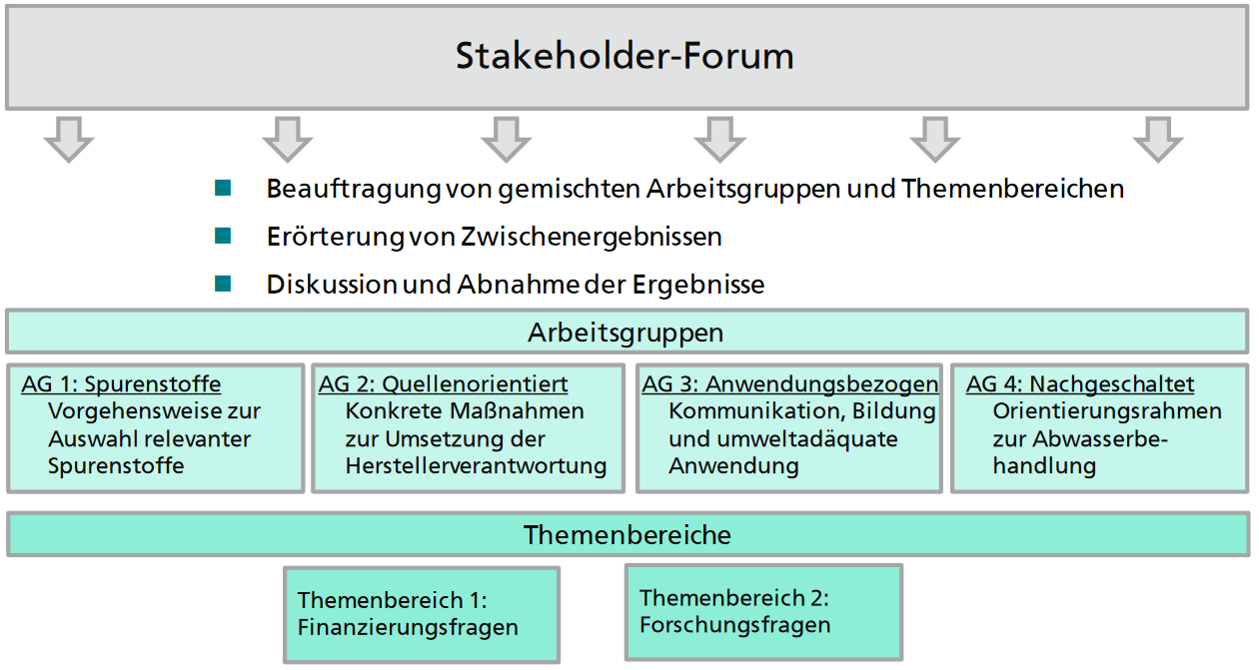
Spurenstoffdialog – Phase 2
Zielstellung
Konkretisierung der Maßnahmen aus Phase 1
BMU/UBA (2019)

Slide 7
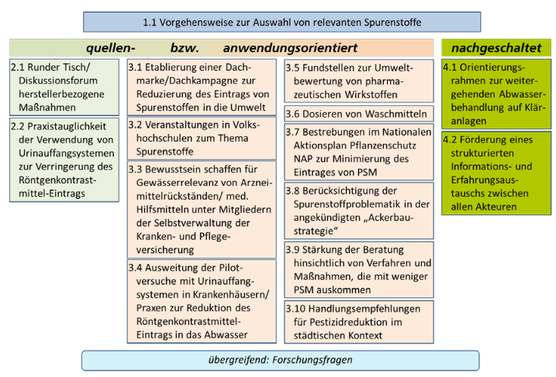
Spurenstoffdialog – Phase 2
Ergebnis: Erarbeitete Maßnahmen
BMU/UBA (2019)

Slide 8
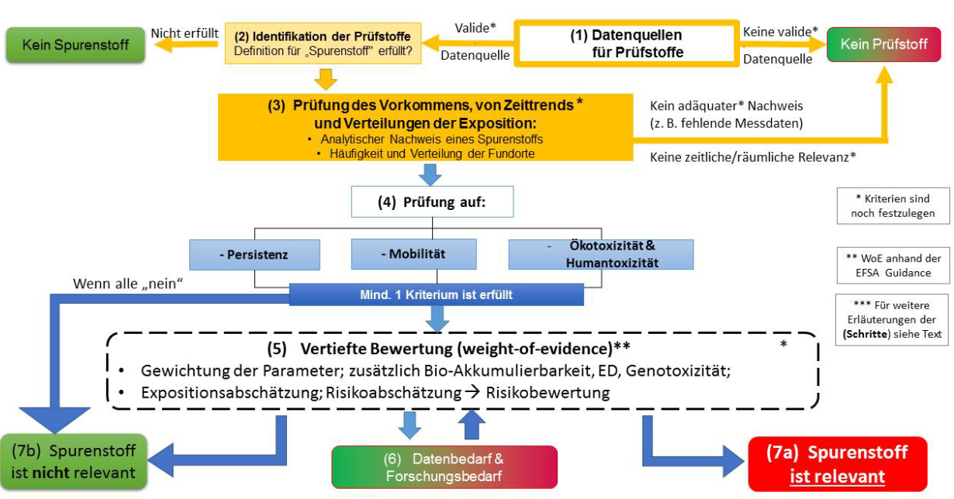
Spurenstoffdialog – Phase 2
Beispiel Konkretisierung Maßnahme 1.1
BMU/UBA (2019)

Slide 9
Spurenstoffdialog – Umsetzung
Institutionalisierte Verankerung der Empfehlungen
BMU/UBA (2019)
Geplante Umsetzung von Maßnahmen
BMU/UBA (2019)

Slide 10
Nationaler Wasserdialog
Ziel: Entwicklung einer Wasservision des Bundes und zugehöriger Maßnahmen zum Schutz der Gewässer
Gefördert durch Bundesministerium für Umwelt und Umweltbundesamt
Laufzeit 10/2018 – 12/2020
Koordiniert durch UFZ/Team Ewen/Fresh Thoughts
Durchgeführt als Stakeholder-Prozess
Wasserforum
Dialogphase

Slide 11
Nationaler Wasserdialog
Entwicklung Hauptthemen im Wasserforum
BMU/UBA (2019)

Slide 12
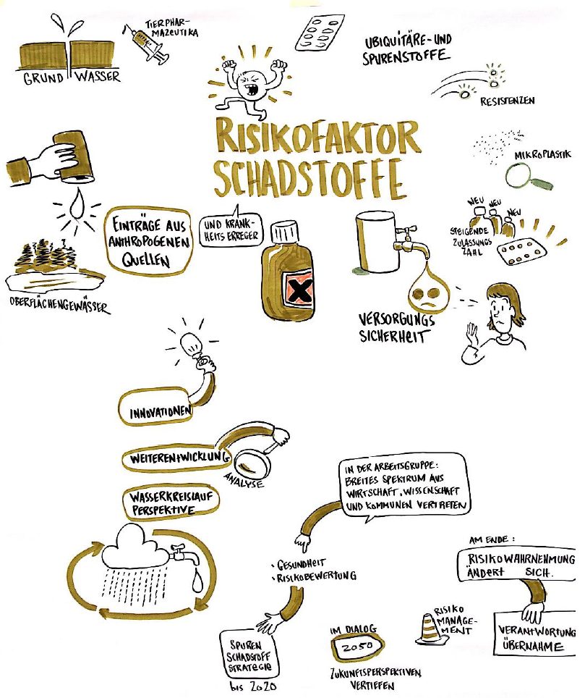
Nationaler Wasserdialog
Dabei Ausarbeitung themenbezogener Ziele und Maßnahmen in vier Cluster als Wasserdialog
1. Vernetzte Infrastrukturen
2. Risikofaktor Stoffeinträge
3. Landwirtschaft und Verbraucherschutz
4. Renaturierung und Naturschutz
~40 Teilnehmer pro Cluster
BMU/UBA (2019)

Slide 13
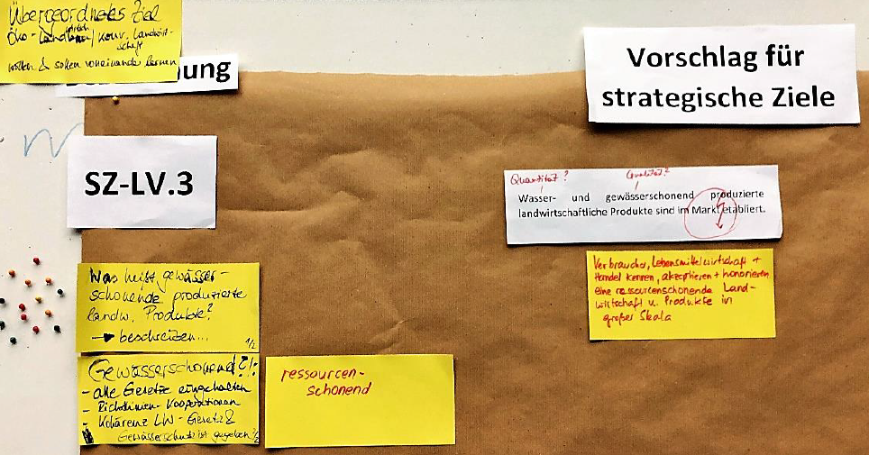
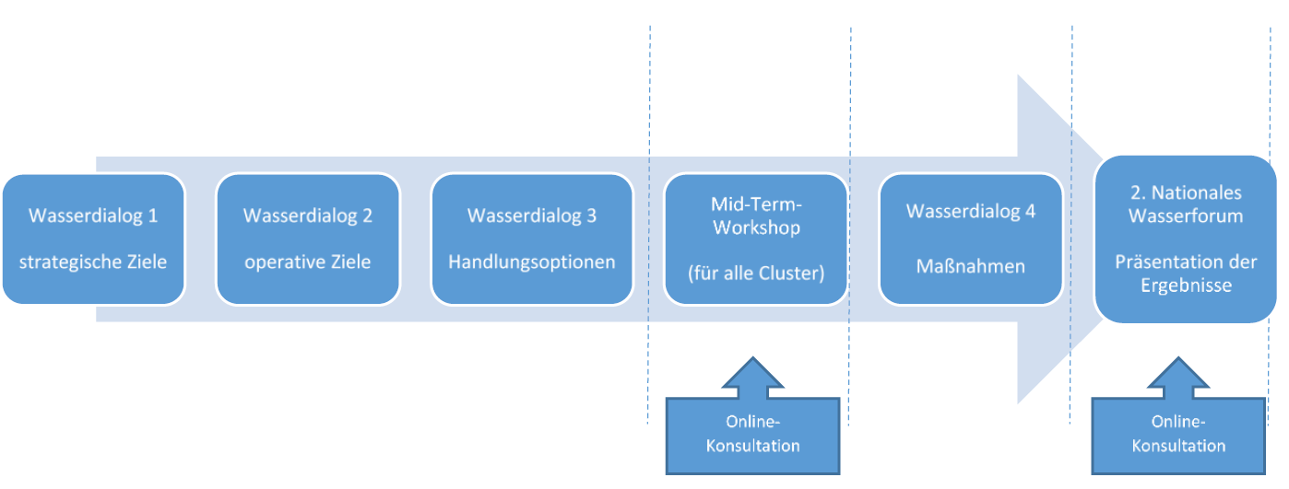
Nationaler Wasserdialog
Vorgehensweise in Dialogphase
1. Definition von strategischen Zielen, Vision und Mission
2. Aufgliederung in operative Ziele
3. Ableitung von Handlungsoptionen
4. Translation in Maßnahmen
BMU/UBA (2019)

Slide 14
Nationaler Wasserdialog
Beispiel: Cluster Risikofaktor Stoffeinträge
3 Strategische Ziele (gekürzt):
Der Eintrag von human- und ökotoxikologischen Stoffen, Stoff-gruppen und Keimen in Oberflächengewässer und Grundwasser ist minimiert.
Ein transparenter Bewertungsrahmen für die Abwägung zwischen dem sozio-ökonomischen Nutzen und den Risiken von Stoffen und Keimen für Mensch und Umwelt ist rechtlich geregelt und wird umgesetzt sowie in der Risikokommunikation berücksichtigt.
Das Wissen über das Verhalten und die Relevanz von Schad-stoffen im Wasserkreislauf ist vorhanden. Es besteht ein hohes Verantwortungsbewusstsein und eine Abwägungskompetenz im Umgang mit Schadstoffen in Politik, Wirtschaft, bei Bürger*innen und in den Verwaltungen.

Slide 15
Nationaler Wasserdialog
Beispiel: Cluster Risikofaktor Stoffeinträge
3-4 operative Ziele pro strategischem Ziel (Beispiel):
Eintragspfade von relevanten und unerwünschten Stoffen, Stoffgruppen, Keimen und Partikeln und deren wirkungsbezoge-nes Verhalten im Wasserkreislauf sind identifiziert und entlang der Wertschöpfungskette quantifiziert. Das berücksichtigt auch die Indirekteinleiter.

Slide 16
Nationaler Wasserdialog - Umsetzung
Ausarbeitung themenbezogener Ziele und Maßnahmen in vier Cluster als Wasserdialog
BMU/UBA (2019)

Slide 17
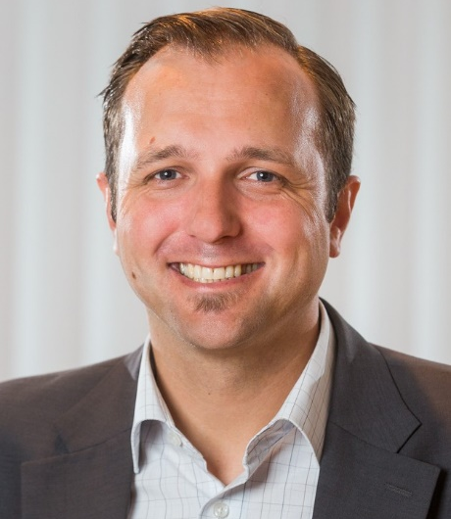
Dr. Tim aus der Beek
t.ausderbeek@iww-online.de
Telefon: +49 (0) 208 4 03 03-234

